Slide 1
1. nap
Vállalat, helye, szerepe
A vállalat piaci környezete
A vállalat mint szervezet

Slide 2
A vállalkozások keretei között zajlik az újratermelési folyamat jelentős része.
Nem az egésze, mivel az újratermelés tágabb értelemben magában foglalja:
az anyagi jószágok újratermelését,
a munkaerő újratermelését,
a szükségletek újratermelését,
a gazdasági viszonyok újratermelését.

Slide 3
A vállalkozásgazdaságtan azon elvek, technikák rendszerezett összessége, amelyek segítségével a vállalkozások a fenti célokat a lehető legbiztosabban, azaz a lehető legkisebb kockázattal követhetik.
A vállalkozások alapvetően profitorientált (más néven üzleti) vállalkozások és nonprofit (más néven köz­hasznú) vállalkozások lehetnek.

Slide 4
A vállalati gazdálkodás részterületei:
az állóeszköz-gazdálkodás,
a munkaerő-gazdálkodás,
a forgóeszköz-gazdálkodás,
pénzgazdálkodás.
Gazdálkodás: a szűkös erőforrások beosztása.
Menedzsment szóval jelöljük az olyan vállalati tevékenységet, amely a vállalat egész működését és gazdálkodását átfogja.

Slide 5
A gazdasági alanyok a rendelkezésre álló erőforrásaikkal gazdálkodnak, bevételeiket használják fel céljaik megvalósítása érdekében.
Közös vonásuk, hogy a piachoz monetáris (pénzügyi) szálakon kapcsolódnak.
A gazdasági élet szereplőinek típusai:
az állam és szervei,
a vállalkozások,
a háztartások.

Slide 6
A gazdasági alany | Célja | Rendező elve
Állam | Közös ügyek hatékony intézése | Bürokrácia
Vállalkozás | Hosszútávú profitmaximalizálás | Kockázat
Háztartás | Hasznosság-maximalizálás | Érzelem

Slide 7
Az állam és a gazdaság más szereplőinek kapcsolata vertikális vagy horizontális lehet.
Vertikális kapcsolat:
állami gazdaságpolitika,
jogi szabályozórendszer megalkotása.
Horizontális kapcsolat:
az állam a legnagyobb és legbiztosabb vevő,
kapcsolat az állami vállalkozások útján.

Slide 8
Vállalat, helye, szerepe
Vállalkozási formák

Slide 9
A vállalkozás: a bukás kockázatával végzett gazdasági tevékenység. A vállalkozások fő célja a hosszú távú profitmaximalizálás.
egyrészt törekszik a fogyasztói igényekben megtestesülő szükségletek mind magasabb szintű kielégítésére,
másrészt a termeléshez szükséges erőforrásokat igyekszik a minimálisra szorítani.

Slide 10
A vállalkozás termelőfolyamata:
pénz→inputok→transzformáció→output→pénz
Az input a termelési folyamatban felhasznált erőforrások.
Az output a termelési folyamat eredménye.
A transzformáció az a folyamat, amely során az inputokat outputtá alakítják át.

Slide 11
A vállalkozás célrendszere:
hosszútávú profitmaximalizálás
A cél jellege: alapvető cél, a teljes vállalati működés erre irányul.
Elérésének fő eszköze: a stratégiai vezetés.
a fogyasztói igények minél teljesebb kielégítése
A cél jellege: a vállalkozás küldetése, missziója, mint alapvető piaci cél.
Elérésének fő eszköze: a marketingmenedzsment.

Slide 12
a vállalkozás működésének hosszútávú fenntartása és fejlesztése
A cél jellege: fennmaradás és fejlesztés, mint alap­vető szervezeti célok.
Elérésének fő eszköze: innovációs menedzsment.
a napi működés fenntartása, a termelési folyamatok irányítása, költséghatékony gazdálkodás
A cél jellege: konkrét termelési cél.
Elérésének fő eszköze: termelésmenedzsment

Slide 13
A vállalkozás résztvevői (belső érintettek):
a tulajdonosok,
a menedzserek,
és a munkavállalók.

Slide 14
A vállalkozás környezete (külső érintettek)
a piaci környezet
szállítók,
vevők,
versenytársak,
stratégiai szövetségesek
az állami környezet (felügyeleti szervek, adóhatóság, szabályozás),
a társadalmi környezet (önkormányzatok, lakó-környezet, társadalmi és szakmai szervezetek).
természeti környezet

Slide 15
Vállalati szerepkörök
Alapvető gazdasági szerep
  Fizetőképes kereslet kielégítése
    Termeléssel
    Szolgáltatással
További szerepkörök
  A szükséglet kielégítés színvonalának állandó emelése
    Termékek, szolgáltatások és eljárásmódok fejlesztése
  Munkaalkalom megteremtése
  Jövedelmek generálása, realizálása
    Egyéni, társadalmi jövedelmek
    Vállalkozói jövedelmek
  Munkavállalók szaktudásának fejlesztése
  Egyéb hozzájárulás a társadalmi fejlődéshez
    Kultúra, környezetvédelem, oktatás, kutatás, képviselet
Illés Mária (1997): Vezetői gazdaságtan. Kossuth Kiadó, Bp., 18 - 39. o.

Slide 16
Gazdasági társaságok jellemzői
Társaság = egy vagy több tulajdonos által alapított üzleti vállalkozás
Közös vonások
  Tulajdonosok érdekközössége
  Önálló szervezeti, ügyviteli mechanizmusok
  Szervező erejű szerződések
  Koordináció
Egyedi, megkülönböztető vonások
  A társulás feltételei és következményei
  A választott tevékenység jellege
  Alapítási körülmények,
  bejegyzési kötelezettség
  Felelősségi viszonyok
Chikán Attila (1992): Vállalatgazdaságtan. Aula Kiadó, Bp., 45-55. o.

Slide 17
Vállalatgeneráló tényezők
Konjunktúrahullám
Külföldi tőke
Bonyolult társadalmi munkamegosztás
Gazdaságpolitikai ösztönzés
Innovatív ötletek kihasználása
Gazdasági előny vagy kényszer
Családi vállalkozás
Karrierépítés
Befektetési szándékú vállalkozás
Kozma Ferenc (1992): A menedzser közgazdasági szemlélete. KJK, Bp.

Slide 18
Vállalkozási konstrukciók
Magántőkés elvű vállalkozás
  Alapmotívuma: tőke alapú haszonszerzés
  Piaci kockázat: a sajáttőkét érinti
Munkavállalói tulajdonon alapuló vállalkozás
  Alapmotívuma: csak tulajdonosok dolgoznak
  Piaci kockázat: a sajáttőke mellett
  a munkajövedelmeket is érintheti
Idegentőke használatán alapuló vállalkozás
  Alapmotívuma: a vállalati vagyon idegen tulajdona
  Működtetési kockázat: a menedzsereké, munkavállalóké
  Piaci kockázat: főként a munkajövedelmekre és felhalmozott tartalékaikra irányul
  Másodlagos kockázat:
  a munkavállalók egy-egy kijelölt vagyontárgya
Illés Mária (1997): Vezetői gazdaságtan. Kossuth Kiadó, Bp., 18 - 39. o.

Slide 19
Vállalkozásjogi formák
Egyéni vállalkozás
Gazdasági társaságok
  Részvénytársaság (Rt.)
  Korlátolt felelősségű társaság (Kft.)
  Betéti társaság (Bt.)
Polgári jogi társaságok
Szövetkezetek
Költségvetési szervezetek
Szabó József (2003): Vállalatok, vállalkozások gazdaságtana.
Egyetemi jegyzet. Universitas KHT, Győr.

Slide 20
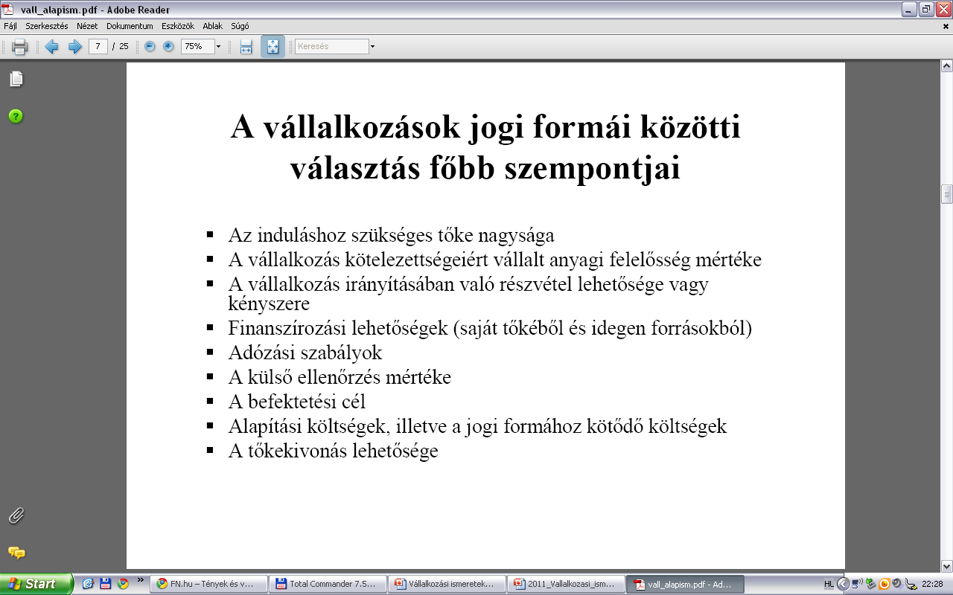

Slide 21
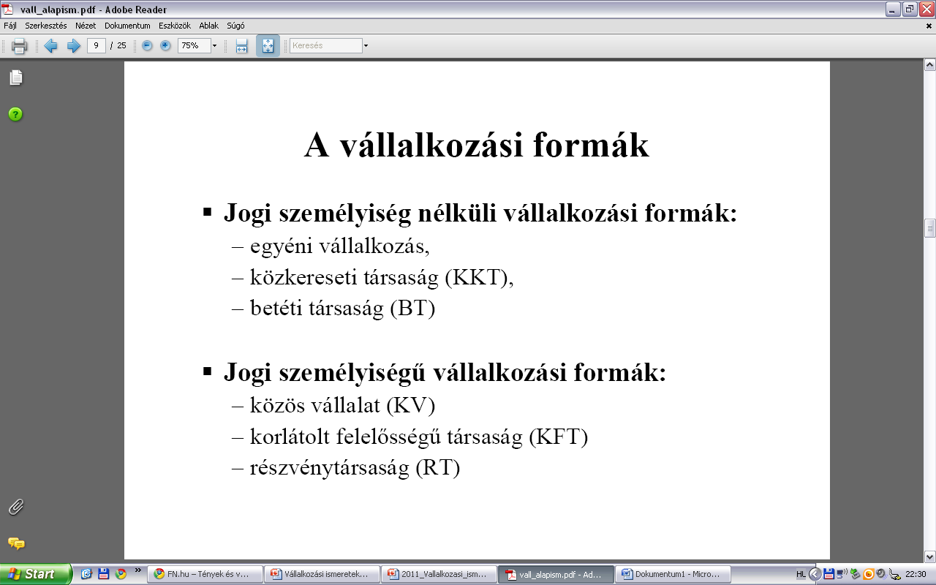

Slide 22
Üzleti tevékenység kiválasztása
Üzletszerű gazdasági tevékenység: a vállalkozó saját nevében, rendszeresen, haszonszerzés céljából folytatott gazdasági tevékenység
Mire lehet vállalkozni?
Köre nagyon széles (termelő, szolgáltató, kulturális, oktatási tevékenység, stb)
Nem folytatható „állami monopóliumként” fenntartott tevékenység, amelyet a törvény, törvényerejű rendelet, vagy kormányrendelet az állam, állami szerv vagy állami gazdálkodó szerezet részére tart fenn
Választás: személyes képességekkel, érdeklődéssel és az anyagi lehetőségekkel a leginkább összhangban lévő legyen
TEÁOR – tevékenységek egységes ágazati osztályozási rendszere

Slide 23
Vállalkozás elnevezése
Találó, rövid legyen,
Utaljon a vállalkozás termékére, szolgáltatására
Cégbejegyzés jogi szabályai szerint
Cégkizárólagosság (a cégnév különbözzön más cégek elnevezésétől)
Cégvalódiság (a tényleges tevékenységet tükrözze)
Cégszabatosság (az elnevezés feleljen meg a magyar helyesírás szabályainak)

Slide 24
Cégnév
Három egységből áll
a) vezérnév (azonosításra szolgál)
b) alaptevékenység
c) társasági forma

Slide 25
Vállalakozás helyének kiválasztása
Székhely: a vállalkozás adminisztratív központja
Telephely: az üzleti tevékenység folytatásának helye, amely a székhellyel azonos közigazgatási területen fekszik
Fióktelephely: a székhelytől eltérő közigazgatási területen fekszik
Telephely kiválasztásának szempontjai: közlekedési megfontolások, munkaerő közelsége, piac közelsége, költségmegfontolások, helyi jogi, adminisztratív, adófizetési kötelezettségek eltérése, alapvető infrastruktúrával való ellátottság, későbbi terjeszkedés lehetősége

Slide 26
Vállalkozási forma kiválasztása
Egyéni vállalkozás
Társas vállalkozás

Slide 27
Egyéni vállalkozó
a) egyéni vállalkozásnak számít a devizajogszabályok szerint belföldinek minősülő természetes személy üzletszerű – saját nevében és kockázatára, rendszeresen, haszonszerzés céljából folytatott – gazdasági tevékenysége
b) devizabelföldi: magyar állampolgár és állandó lakóhelye Magyarországon van, illetve külföldi állampolgár, de magyarországi lakhatási engedélye van
c) cselekvőképes (érvényes jognyilatkozatot tehet, szerződést köthet, nagykorú)
d) nincs kizárva az egyéni vállalkozás gyakorlásából
(pl. vagyon elleni vagy a közéleti tisztaságot sértő bűncselekmény miatt szabadságvesztésre ítélték)

Slide 28
Ki nem vállalkozhat?
akit gazdasági, vagyon elleni vagy a közélet tisztaságát sértő bűncselekmény miatt jogerősen, végrehajtandó szabadságvesztésre ítéltek (ameddig nem mentesült a büntetőítélet hátrányos jogkövetkezményei alól);
akit egyéb szándékos bűncselekmény miatt egy évet meghaladó végrehajtandó szabadságvesztésre ítéltek (ameddig nem mentesült a büntetőítélet hátrányos jogkövetkezményei alól);
akit valamely foglalkozástól a bíróság eltiltott, az ítélet hatálya alatt az abban megjelölt tevékenységre;
aki egyéb jogszabályban meghatározott, a tevékenységre előírt foglalkoztatási tilalom alá esik;
aki gazdasági társaságnak korlátlanul felelős tagja;
akinek korábban kiadott vállalkozói igazolványát adó-, vámtartozás, illetve adatszolgáltatási, nyilvántartási kötelezettség megszegése miatt visszavonták, és tartozását még rendezte;
akinek adó-, vám- vagy társadalombiztosítási tartozása van .

Slide 29
Egyéni vállalkozás
Leggyakoribb vállalkozási forma
Előnyei:
egyszerű alapítás
viszonylag kevés jogi kötöttség
kisebb alapítási, fenntartási költségek,
mozgékony, könnyen változtatható forma,
a teljes ellenőrzés a vállalkozó
kezében van
Hátrányai:
Korlátlan felelősség
Alacsony hitelképesség
Kisebb növekedési lehetőség

Slide 30
A vállalkozói tevékenység megszűnése
A vállalkozói igazolvány visszaadásával
A vállalkozói igazolvány visszavonásával
A vállalkozás bukásával vagy annak cselekvőképességének elvesztésével

Slide 31
Gazdasági társaságok
Alapításhoz legalább két személy szükséges. Az
alapításban részt vehetnek:
Természetes személyek
Jogi személyek
A következő formákban működtethetők:
közkereseti társaság,
betéti társaság,
korlátolt felelősségű társaság,
részvénytársaság,
közös vállalat.
Törvényességi felügyeletet a cégbíróság látja el

Slide 32
Jogi személyiség nélküli
Bt, betéti társaság
Kkt, közkereseti társaság
Jogi személyiséggel rendelkezik
Kft, korlátolt felelősségű társaság,
Rt. részvénytársaság

Slide 33
Közkereseti Társaság
A kkt olyan gazdasági társaság, amelyben a tagok közös gazdasági tevékenységre vállalnak kötelezettséget és felelősségük saját teljes vagyonukra kiterjed (korlátlan és egyetemleges)
rendszerint családi vagy kisvállalkozásokra jellemző vállalkozási forma.
fő szerve a taggyűlés, ahol mindenki (hacsak a szerződés másként nem rendelkezik, egyenlő mértékben) szavazatra jogosult.
egyik tagja sem lehet más kkt., betéti társaság tagja vagy egyéni vállalkozó.
a társaság üzletvezetésére mindegyik tag jogosult, akik mindegyike önállóan vagy együttesen járhat el.

Slide 34
Betéti társaság
Létrehozhatják:
- csak magánszemélyek
- magán és jogi személyek
Beltag – korlátlan felelősség, személyes közreműködés
Kültag – korlátozott felelősség
Alapító taggyűlés
Társasági szerződés

Slide 35
Betéti társaság
Előnyök:
  Megosztott felelősség
  Kisebb az egy vállalkozóra jutó vagyoni kockázat
  Viszonylag egyszerű forma
  Kisebb alapítási és működtetési költségek
  Egyszeres könyvvitelt vezet
Hátrányok:
  A beltag korlátlan és egyetemleges felelőssége
  Profit megosztása

Slide 36
KFT
Legalább két személy, vagy két cég hozhatja létre (kivétel egyszemélyes kft)
Felelősség: korlátozott
Jogi személyiségű társasági forma (mint szervezet válik a jogviszony önálló jogalanyává)
Legfőbb döntéshozó szerv: a taggyűlés
Ügyvezető
Társasági szerződés

Slide 37
Kft
Előnyök:
Korlátolt felelősség
Kedvezőbb tőkebevonási lehetőség
Nagyobb fejlődési, növekedési lehetőség
Hátrány:
Az alapítás költségesebb, bonyolultabb
A fenntartás költségesebb
Bonyolultabb szervezet
Kettős könyvvitel

Slide 38
Részvénytársaság
tőkeegyesítő társaság, alapítható és működtethető zártkörben és nyilvánosan.
A zártkörűen működő részvénytársaság alaptőkéje nem lehet kevesebb 5 millió forintnál, a nyilvánosan működő részvénytársaság alaptőkéje pedig nem lehet kevesebb 20 millió forintnál.
az alapításnál kötelező minden részvényes vagyoni hozzájárulása, amely lehet pénzbeli, illetve nem pénzbeli (ún. apport) hozzájárulás.
előre meghatározott számú és névértékű részvényekből álló alaptőkével (jegyzett tőkével) alakul, és amelynél a tag (részvényes) kötelezettsége a részvénytársasággal szemben a részvény névértékének vagy kibocsátási értékének szolgáltatására terjed ki.

Slide 40
A vállalat piaci környezete

Slide 41
A vállalkozás résztvevői (belső érintettek):
a tulajdonosok,
a menedzserek,
és a munkavállalók.

Slide 42
Vállalati érdekstruktúra
Tőketulajdonosi érdek
  A tulajdon védelme, értékmegőrzése
  A saját és idegen tulajdon gyarapítása
Vállalkozói érdek
  Vállalkozói nyereség realizálása
  A vállalkozói nyereség hosszú távú maximálása
Munkavállalói érdek
  Munkavállalási lehetőség, érdekes, tartalmas munka
  Egzisztenciális feltételek, és azok fejlődése
  Szakmai fejlődés, önfejlődés, jó közérzet
Szervezeti érdek
  Munkavállalók érdekeinek kombinációja
  A szervezet fennmaradása, fejlődése
  Javuló munkavégzési, jövedelmi, előmeneteli lehetőségek
Illés Mária (1997): Vezetői gazdaságtan. Kossuth Kiadó, Bp., 18 - 39. o.

Slide 43
A vállalkozás környezete (külső érintettek)
a piaci környezet
szállítók,
vevők,
versenytársak,
stratégiai szövetségesek
az állami környezet (felügyeleti szervek, adóhatóság, szabályozás),
a társadalmi környezet (önkormányzatok, lakó-környezet, társadalmi és szakmai szervezetek).
természeti környezet

Slide 44
A vállalat környezete
Piaci
környezet
Társadalmi - szociológiai
környezet
Politikai
környezet
Gazdasági
környezet
Vállalat
Technológiai - infrastrukturális
környezet
Természeti és épített
környezet
Szabó József (2003): Vállalatok, vállalkozások gazdaságtana.
Egyetemi jegyzet. Universitas KHT, Győr.

Slide 45
A külső környezet tényezői
  Politikai, társadalmi tényezők
  Világgazdaság
  Nemzetközi kapcsolatok
  Nemzetgazdaság
  Piaci környezet =
  erőforrások, termékek, információk
  Versenytársak
  Technológiai környezet
  Demográfiai környezet
  Jogi környezet
  Ökológiai környezet
  Egyéb környezettípusok
USAID Tanácsadásfejlesztési Projekt, Hungary Omnibus II. EPE, MTFP 97/7/15

Slide 46
A vállalat és a környezet kapcsolata
Stakeholderek
Kapcsolat az érintettekkel -
lehetséges kimenetek
Az üzleti etika szükségessége
Etikai feladatok
Az etikus magatartás jelentősége
Az etikus magatartás hasznossága
Szabó József (2003): Vállalatok, vállalkozások gazdaságtana.
Egyetemi jegyzet. Universitas KHT, Győr.

Slide 47
Egy nagyvállalat stakeholderei
kormányzat
politikai
csoportok
tulajdonosok
bankok
szállítók
vállalat
fogyasztók
versenytársak
szakszervezetek
alkalmazottak
fogyasztói
érdekvédők
Kindler József–Zsolnai László (szerk., 1993): Etika a gazdaságban. Keraban, Bpest

Slide 48
Állam mint a vállalat érintettje
Fejlesztések támogatója
  Közvetlen állami támogatások
  Fejlesztésbarát, ösztönző környezet és szabályok
Vállalkozások állami partnere
  Állami résztulajdonlás magánvállalatokban
Állam mint fogyasztó
  Állami megrendelések magánvállalatoknak
  Sok nagyvállalat alapvető piaca
Állami versenytárs
  Állami vállalatok piaci szerepe, magatartása
  Versengés a magánszférával,
  azonos vagy eltérő versenyfeltételekkel
Chikán Attila (1992): Vállalatgazdaságtan. Aula, Bp., 103. o.

Slide 49
A vállalati környezet vizsgálata
A tanulmányok válfajai
  Ország tanulmányok, régiótanulmányok
A tanulmányok információs és adattartalma
  Földrajzi adatok
  Demográfiai adatok
  Üzleti adatok
  Természeti környezetről szóló adatok
  Politikai helyzetről szóló információk
  Kockázatok
  Egyéb adatok, információk
Szabó József (2003): Vállalatok, vállalkozások gazdaságtana.
Egyetemi jegyzet. Universitas KHT, Győr.

Slide 50
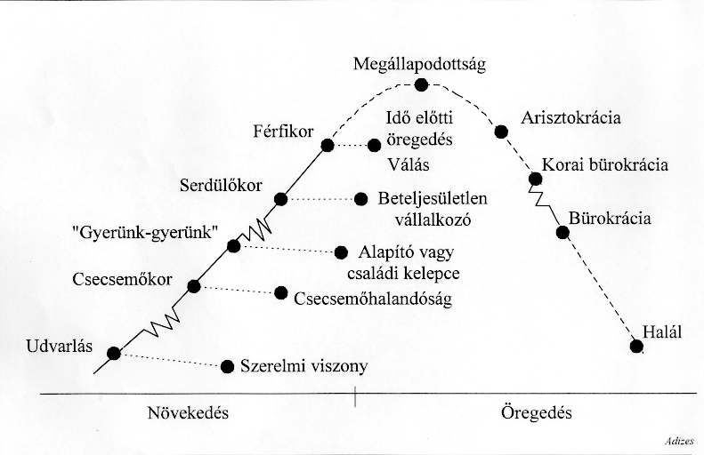
Vállalatok életciklusai
Adizes, I. (1992): Vállalatok életciklusai. Hogyan és miért növekednek
és halnak meg vállalatok, és mi az ezzel kapcsolatos teendő? HVG Rt., Bp.

Slide 51
Vállalatok életciklusai
A vállalkozás
kibontakozási lehetőségei
jelentős
expanzió
Termelő
szakasz
szerény
expanzió
Baleset vagy
merénylet
kis
haszon
Aggkori
elmúlás
Meggyökeresedési
szakasz
beru-
házás
Gyermekkori
halál
Csecsemőkori
halál
Előélet
Szerveződés
Vetélés
Kozma Ferenc (1992): A menedzser közgazdasági szemlélete. KJK, Bp.

Slide 52
A vállalat mint szervezet
Szervezeti formák

Slide 53
Szervezeti struktúrák

Slide 54
A szervezés és a szervezet
A szervezés az a menedzsment funkció, amely az elvégzendő feladatokat, erőforrásokat, kiemelten az azokat elvégző emberek csoportosítását, elrendezését és összekapcsolását jelenti annak érdekében, hogy az érintettek a legeredményesebben tudják elvégezni a munkát.
A szervezet – a legtágabb értelemben – bármely, emberek közös tevékenysége révén kialakult társadalmi formáció. Jellemzője, hogy rendelkezik valamilyen céllal, és erőforrásait ennek érdekében mozgósítja. A legtöbb szervezet törekszik arra is, hogy hosszú időn keresztül fennmaradjon, s ennek érdekében hatékonyan igyekszik működni.

Slide 55
A szervezet strukturális jellemzői
Munkamegosztás
Hatáskörmegosztás
Koordinációs eszközök
Konfiguráció

Slide 56
Munkamegosztás
Fogalma: egy nagyobb feladatmennyiség részfeladatokra bontása és egyes szervezeti egységekhez való telepítése a szervezeten belül. Más néven a szervezet tagolásának alapja.
Elsődleges munkamegosztás: a szervezet alaptevékenységéből adódó feladatok – valamilyen elv szerinti legátfogóbb felosztása
Elvek: funkcionális, tárgyi, regionális
Egydimenziós szervezetek: azok a szervezetek, amelyekben az elsődleges munkamegosztás a három elv egyike szerint történik.
Két- és többdimenziós szervezetek: a munkamegosztási elveket az elsődleges munkamegosztás szintjén párhuzamosan alkalmazzák.
Notes:
A munkamegosztás során különböző elvek szerint alakítják ki a szervezet egységeit, amelyeken belül a további munkamegosztás révén újabb szervezeti részlegeket különítenek el, egészen az utolsó munkahelyig. Ennek megfelelően beszélhetünk elsődleges, másodlagos, stb. munkamegosztásról.
A funkcionális elv szerinti munkamegosztás során homogén szakmai tevékenységeket különítenek el egymástól: kutatás-fejlesztés, beszerzés, termelés, értékesítés és a pénzügy.
A tárgyi elvű munkamegosztás során a szervezeten belül termékek, anyagok, ill. vevők – mint homogén input ill. output csoportok – szerint rendelik az ellátandó feladatokat az egyes szervezeti egységekhez.
A regionális elv alapján történő munkamegosztás esetében a feladatok földrajzi, ill. értékesítési területek szerinti elkülönítése történik.
Az elsődleges munkamegosztás szintjén kettőnél több elv alkalmazása viszonylag ritka. Általában csak nagy méretű – általában multinacionális cégeknél – található olyan megoldás, ahol a funkcionális, a tárgyi és a regionális elv szerinti munkamegosztást egyidejűleg alkalmazzák. A szervezeteken belül a munkamegosztás további szintjein természetesen újabb, eltérő munkamegosztási elveket lehet alkalmazni (funkcionálison belül tárgyi vagy regionális elv alapján) 2.ábra 44.o.

Slide 57
Hatáskörmegosztás
Fogalma: A hatáskörök szervezeten belüli megosztása a munkamegosztási elvek alapján tagolt szervezeti egységek vezetői kompetenciáinak kialakítását jelenti. Ezen belül is kiemelt jelentőségű a döntési és utasítási hatásköröknek a felosztása a vállalatvezetés és az alárendelt hierarchikus szintek vezetői között.
Egyvonalas szervezet: ha az alárendelt egységek csak egy felsőbb szervezeti egységtől kaphatnak utasítást (a függelmi és a szakmai irányítás szervezetileg nem különül el).
Többvonalas szervezet: ha az alárendelt egységeket két vagy több felső szervezeti egység is utasíthatja (ez a függelmi és a szakmai kapcsolatok részleges vagy teljes elkülönítését jelenti).
Notes:
Az egyes szervezeti egységek a munkamegosztásból rájuk háruló feladatokat természetesen csak akkor tudják ellátni, ha azoknak a vezetői megfelelő hatáskörrel rendelkeznek.
Egyvonalas: Az alárendelt szervezeti egység tevékenységétől független általános munkáltatói jogok gyakorlása és a feladatok elvégzésével kapcsolatos konkrét szakmai iránymutatás egyazon felettes szervezeti egységtől várható. A lefelé történő feladatkijelölés, utasítás és a felfelé való jelentés ugyanazon a szolgálati úton történik.
Az ilyen módon megteremtett linearitás egyszerű, áttekinthető belső kapcsolatokat valamint az alá- és fölérendeltségi viszonyok egyértelműségét eredményezi. Hátrányos vonása azonban, hogy a kommunikáció csak a szolgálati utakon keresztül történhet, így nehézkes a horizontális (azonos szintek közötti) koordináció, együttműködés.

Slide 58
Egyvonalas és többvonalas szervezetek
 | Előnyök | Hátrányok
Egyvonalas szervezet | Az alá- és fölérendeltség, a kompetenciák és a felelősség világos és egyértelmű A kapcsolatok áttekinthetőek és egyszerűek A hierarchia megvéd mások visszaéléseitől és beavatkozásaitól | A felettes egységeket jelentősen igénybe veszi a koordinációs feladatok ellátása Nagy mélységi tagozódás esetén hosszú és körülményes utasítási és információs utak alakulnak ki Személyes függőség jön létre a felettesek és a beosztottak között

Slide 59
 | Előnyök | Hátrányok
Többvonalas szervezet | A funkciók elosztása révén nagyfokú specializáltság jellemző Az utasítási és információs utak közvetlenek Újszerű megoldásokat felszínre hozó, produktív konfliktusok jönnek létre | Az össz-vállalati koordinációs tevékenység során a kompetencia és a felelősség elhatárolása problematikus A hibáért való felelősséget nehéz megállapítani A szakmai alapon létrejövő konfliktusok személyessé válhatnak

Slide 60
Szervezési döntések
Centralizáció - decentralizáció
  döntési szintek, előnyök, hátrányok
A hierarchia nagysága
  vezetési szintek száma
  irányítottak száma
Utasítások egysége
  a szolgálati út az egyvonalas szervezetekben
  egységes irányítás többvonalas szervezetekben
Notes:
A centralizáció és decentralizáció azt mutatja meg, hogy a döntéseket a szervezet melyik szintjén hozzák meg. A centralizáció biztosítja az egységes vezetői akarat érvényesítését, az erőforrások racionális hasznosítását. A decentralizáció, a hatáskörök leadása előnyös a munkával való elégedettség, a teljesítmény, a kreativitás és az elkötelezettség növelése szempontjából, ugyanakkor fokozza a “rövidlátás” veszélyét, együttműködési nehézségeket és belső konfliktusokat okozhat.
A hierarchia nagysága variálható, lapos vagy soklépcsős szervezeteket hozhatunk létre. A lapos szervezetek könnyebben decentralizálhatók, hierarchikus szervezetek centralizációra hajlamosak. A hierarchia nagyságát a vezetési szintek és az irányítottak száma mutatja.
Az utasítások egységessége azt jelenti, hogy mindenkinek csak egy fölérendeltje lehet. Ez a legtöbb szervezetben érvényesül, mert nagyon hatékony megoldás. A szolgálati út biztosítja, hogy az utasítások lefelé, ill. az információk felfelé (esetenként lefelé is) minden egységet elérjenek. Vannak olyan szervezetek, amelyben többféle munkamegosztás egyszerre és azonos erősséggel van jelen, ilyenkor az utasítások egységességének biztosítása jelentős egyeztetéseket, koordinációt igényel az egyes vezetési szinteken.

Slide 61
Hierarchikus szervezet
Sok szintű hierarchia
Igazgató
1.Gyáregység
vezető
2.Gyáregység
vezetője
Előkészítő
o.v.
Termelésirányítási
o.v.
Szállítási
o.v.
Anyag-
gazdálkodás
Technológia
Beszerzés
Raktározás

Slide 62
Lapos szervezet
Max 4 szintű
Igazgató
Tervezés
Értékesítés
Termelésir.
Számvitel
Munkatárs
Munkatárs
Munkatárs
Munkatárs
Munkatárs
Széles irányítási sáv

Slide 63
Tipikus szervezeti formák
Rugalmatlan, statikus formák:
    Lineáris
    Törzsegységi
    Funkcionális
    Divízionális
Dinamikus, rugalmas formák:
    Divízionális
    Mátrixos

Slide 64
Szervezeti formák: Lineáris szervezet
1. szint
Vezér
Horizontális
bővítés
2. szint
Szolgálati utak
3. szint

Slide 65
Szervezeti formák: Lineáris szervezet
Egyszerű,
Jól áttekinthető,
Egyértelmű alá- és fölérendeltségi viszonyok
  Minden beosztottnak egy főnöke van
  Az utasítás és a jelentés ugyanazon a vonalon, a szolgálati úton történik.
A szervezet
    horizontális és
    vertikális tagozódása változtatható a feladatok mennyiségének változása esetén
Nagyszámú ember irányítható
  egyszerű és
  homogén feladatok esetén.
Notes:
Lineárisnak nevezzük azokat a szervezeteket, ahol a homogén termékszerkezetnek megfelelően a szervezet felépítése a termék vagy szolgáltatás előállítási és értékesítési folyamatainak megfelelően épül fel. A munkamegosztás tárgyi jellegű, így egyvonalas irányítás valósul meg, azaz egyértelmű alá- és fölérendeltség van, a szolgálati út az utasítások és információk továbbításának csatornája. Egyszerű, jól áttekinthető forma, a központi akarat korlátlanul érvényesíthető. Egyszerű és homogén feladatok esetén sikerrel alkalmazható. Hátránya a rugalmatlansága, a felsőszintű vezetés túlterheltsége és az információ torzulásának veszélye.
Alkalmazhatóságának feltétele: kisméretű szervezetek esetén, vagy olyan környezetben, ahol minimális a változás, az innovációs kényszer.
A munkamegosztás jellemzői: az elvégzendő feladatok szerint vagy a menedzser határozza meg.
A hatáskörmegosztás jellemzői: a szolgálati utaknak megfelelően csak operatív ügyekben, az első közös főnökön keresztül, a döntési jogkör centralizált, egyvonalas szervezet (minden beosztottnak egy főnöke van, ettől kaphat utasítást, és ennek tartozik beszámolási kötelezettséggel).
A koordináció jellemzői: vertikális jellegű koordináció, a szolgálati úton, hatalmi eszközökkel koordinál.
Előnye: egyértelmű alá- és fölérendeltségi viszony, a feladatok mennyiségének változása esetén a szervezet szélességi és mélységi tagozódása változtatható, egyszerű, jól áttekinthető struktúra, viszonylag egyszerű és homogén feladatok esetén nagyszámú ember irányítható.
Hátránya: a felső szintű vezető tevékenysége rendkívül összetett; a szervezet az új feladathoz nehezen alkalmazkodik, rendszerint új szervezeti egységgel reagál, így nem rugalmas; a szervezeten belüli kommunikáció csak a szolgálati úton megengedett, amely bizonytalannál és lassúvá teheti az együttműködést, így fennáll az információ torzulásának veszélye.

Slide 66
Szervezeti formák: Lineáris szervezet
Hátrányok, korlátok
Rugalmatlan,
Új feladatok új szervezeti egységet generálnak,
Nehézkes, időben elhúzódó az új feladatok megoldása,
A kommunikáció csak szolgálati úton megengedett
  Információ-torzulás,
  Bizonytalanság,
  Lassúság
A felsővezetés koordináló, irányító tevékenysége, a sokféle probléma miatt, rendkívül összetetté válhat

Slide 67
Szervezeti formák: Törzsegységi szervezet
1. szint
Törzs
2. szint
3. szint

Slide 68
Szervezeti formák: Törzsegységi szervezet
E szervezeti forma kialakulásának indoka:
a vezető túlterheltségének csökkentése,
a szakmai színvonal növelése
    A lineáris szervezet kiegészül egy törzsegységgel, különféle szakmák szakértőivel
      utasítási joguk nincs,
      feladatuk: tanácsadás a vezetőnek
    A szervezetben jelentkező sokrétű problémák
      jogi, adózási, kereskedelmi stb.
    szakmailag megalapozott kezelése
    Utasítás csak a szolgálati úton adható ki
Notes:
A törzsegységi szervezeti forma a lineáris szervezet egy hátrányának kiküszöbölésére jött létre, nevezetesen a vezetők túlterheltségének enyhítésére.
a törzsegység a vezetési tevékenység támogatója, mely különböző szakterületek képviselőit foglalja magába. Feladata, hogy információkat szerezzen a szervezetről, a vezetőnek tanácsot adjon. Utasítási joguk nincs, ez itt is csak a szolgálati út mentén történik. Nagyobb szervezetekben több vezetési szinten és létrejöhetnek ilyen szerepű egységek, így egy párhuzamos törzsegységi hierarchia jöhet létre.
A törzsegység nemcsak a lineáris szervezetekben fordul elő, gyakran társul a funkcionális szervezeti formához is.

Slide 69
Szervezeti formák: Funkcionális szervezet
1. szint
Vezér
2. szint
Műszaki
Gazdasági
Termelési
Kereskedelmi
Humán
Végrehajtás

Slide 70
Szervezeti formák: Funkcionális szervezet
Az egyes szakterületek önálló szervezeti egységben jelennek meg
Speciális szakértelem szükségessége esetén alkalmas
Problémás a más egységekkel való közreműködés
A többvonalas irányítás miatt koordinációs problémák
Alkalmazhatóság: stabil környezet esetén, ahol nem jellemzőek a piaci, technológiai stb. változások
Notes:
A funkcionális szervezetekben a feladatok (azaz funkciók) szerinti munkamegosztás az alapvető szervezési elv (lásd 5.4 ábra).
Az egyes szakterületek (pl. termelés, pénzügyek, fejlesztés) önálló szervezeti egységben jelennek meg. Ez a forma akkor előnyös, ha a feladatok megoldásához a speciális szakértelem szükséges és sokféle, de nem nagy mennyiségben előállított termék vagy szolgáltatás tartozik a működési körhöz. Miközben a funkcionális egységeken belül az együttműködés igen szoros, problémát jelent a más egységekkel való együttműködés. A végrehajtás szintjén lévők többszörös irányítás alatt dolgoznak, a vonalbeli vezetés és a funkcionális vezetés egyaránt jogosult utasítások adására. A többvonalas irányítás pedig koordináció problémáját veti fel. A funkcionális szervezetekben ezt - sok esetben bürokratikus szabályozással oldják meg.
Alkalmazhatóságának feltétele: stabil környezet esetén, ahol nem jellemzők a piaci, technikai, technológiai változások;
A munkamegosztás jellemzői: az elsődleges munkamegosztás funkciók szerint történik; munkaköri leírások vannak; jellemző a szabályozottság.
A hatáskörmegosztás jellemzői: a döntési jogkörök a funkcióknak megfelelően centralizáltak; a szabályozottság magas fokú, többvonalas szervezet (egy beosztottat egyidejűleg többen is irányíthatnak)
A koordináció jellemzői: a vertikális koordináció szabályozott, kiépített úton; a horizontális koordináció azonos hierarchikus szinteken intézményesített; szabályzatok, formalizált előírások vannak, technokratikus; eszközei: tervek, költségvetések segítségével oldja meg a koordinálást.

Slide 71
Szervezeti formák: Funkcionális szervezet
ELŐNYÖK:
A szakmai (funkcionális) specializáció,
A termelési folyamatok célszerű kialakítása és szabályozottsága növelik a termelékenységet,
A gazdaságosság javul.
HÁTRÁNYOK:
Nem adaptív szervezeti forma,
Új igényre lassan reagál, nem tud a piac kihívásainak időre megfelelni,
Széles termékválasztékot nem tud a rendszer kezelni az áttekinthetetlen anyagi és információs folyamatok, a hiányos koordináció miatt
Felesleges tartalékok keletkeznek
Notes:
Előnyei: a specializáció a szakértelem és a termelékenység növekedését eredményezi az egységköltségek csökkenése mellett; a szabályozottság egyértelmű, azonos színvonalú feladatvégzést eredményez, bonyolult, nagy erők koncentrálását igénylő feladatok végrehajtását teszi lehetővé.
Hátrányai: a változó környezethez kevéssé tud alkalmazkodni az erőteljes szabályozottság miatt, így a szükséges válaszok csak lassan születnek meg, veszélyezteti a szervezet adaptációs képességét; növekvő diverzifikáció esetén a különböző kapcsolatok nehezen tekinthetőek át, felesleges tartalékok keletkeznek; a kommunikációs nehézségek miatt a horizontális koordináció a szabályzatok ellenére háttérbe szorul, számos esetben elmarad.

Slide 72
Szervezeti formák: Divízionális szervezet
1. szint
Vezér
Váll. i. pü.
Váll. i. ...
2. szint
Divízió 1.
Divízió 2.
Divízió 3.
3. szint
M
T
K
M
T
K
M
T
K

Slide 73
Szervezeti formák: Divízionális szervezet
Alapvető egységei a nagy önállósággal rendelkező divíziók
Szervezésének alapelvei: termék, piac, területi elv
Divíziók önállósága: költségközpont, nyereség központ, beruházási központ
Stratégiai döntés a vállalati központ kezében, a stratégiai pedig a divízióknál
Notes:
A divizionális szervezeti forma jellemzője, hogy fő alkotóelemei, a divíziók nagy önállósággal rendelkeznek, a működéshez szükséges hatáskörök többsége a divízió kezében van Divíziók általában olyan cégeknél jönnek létre, ahol a működés egymástól elválasztható üzletágakban folyik. A divízió szervezésének alapelvei: a termék, a piac és a területi elv (ritkán a vevőcsoport).
A divíziók önállósága különböző szintű lehet, az önállóság függvényében, költség központokként (cost center), nyereség központként (profit center), és beruházási központként (investment center) is működhetnek.
A divizionális szervezeti forma sajátossága az is, hogy mivel a stratégiai szintű döntések a vállalati központ kezében vannak, az operatív pedig a divízióékben, a stratégiai és az operatív irányítás elválik. A divíziók a vállalat elsőszintű vezetője irányítása alá tartoznak, irányításukban a kivételek alapján történő menedzselési elv valósul meg.
Alkalmazhatóságának feltétele: viszonylag dinamikus környezet esetén, széles a termékskála, eltérő termékféleségek, termékcsaládok alakíthatóak ki.
A munkamegosztás jellemzői: az elsődleges munkamegosztás tárgyi elvű, azaz termékek, vevők, régiók szerinti divíziók alakíthatóak ki; a divíziókon belül a funkciók szerinti munkamegosztás érvényesül; a stratégiai irányítás a központban van; a taktikai feladatok teljesen, a stratégia meghatározásának csak egy része van a divíziók kezében.
A hatáskörmegosztás jellemzői: a döntések a központ és a divíziók között decentralizáltak, a divízión belüli döntések centralizáltak.
A koordináció jellemzői: horizontális koordináció a divíziók között nincs; az utasítás jellegű vertikális koordináció elenyésző; technokratikus eszközök: tervek, költségvetések, pályázatok segítségével koordinál.

Slide 74
Szervezeti formák: Divízionális szervezet
ELŐNYÖK:
Adaptivitás,
Piaci orientáció,
A piaci változások az elkülönült divíziókra hatnak,
A kockázat viszonylag kisebb,
Érvényesül az önállóságból, felelősségvállalásból származó ösztönző erő.
HÁTRÁNYOK:
Az elkülönültség túlzott önállósághoz vezethet, ami a cég széthullását eredményezheti,
A hatalmi harcok a divíziók között belső gyengítő hatásúak.
Notes:
Előnyei: a stratégiai és az operatív feladatok jól elkülöníthetőek; a divíziók részére egyértelmű célok határozhatóak meg; a divíziók és a vállalati célok között egyértelmű kapcsolat teremthető; erőteljesen érvényesülhet a piaci orientáció; teljesítményre ösztönző motivációs rendszer alakítható ki.
Hátrányai: párhuzamos funkciók megléte; a decentralizáció létszámnövekedést okoz; a divíziók önállósága érzéketlenné, önzővé teszi a különálló divíziókat

Slide 75
Szervezeti formák: Mátrix szervezet
Vezér
Műszaki
Gazdasági
Termelési
Kereskedelmi
Humán
Termék 1.
Termék 2.
Termék 3.

Slide 76
Szervezeti formák: Mátrix szervezet
Alapvető munkamegosztásból tagoltság két fajtája együtt jelenik meg (pl. funkció és termék)
Többvonalas irányítás
Konfliktusok magas szintje
Egyik része stabil, másik része dinamikus
Notes:
A mátrix szervezetekben az alapvető munkamegosztásból adódó tagoltság két fajtája együtt, azonos szervezeti szinten jelenik meg. Míg a funkcionális szervezet esetében a funkció, a divizionális szervezetekben pl. a termék az elsődleges munkamegosztási elv, a mátrix szervezetben a kettő együtt jelenik meg.
A szervezetben többvonalas irányítás valósul meg. Ez pedig együttes döntéseket igényel, ezért a konfliktuskezelés tudatos alkalmazását igényli. A konfliktusok kialakulása természetes velejárója a mátrix szervezetnek, ez kifejezetten pozitív szerepet játszhat a szervezet hatékonyságának, rugalmasságának és versenyképességének növelésében.
A mátrix szervezetek egy része stabil, más része dinamikus. A stabil szervezetek jellemző struktúrájában a funkcionális irányítás, amely pl. a termékigazgatói rendszerrel párosul. A dinamikus mátrix szervezetekben a funkcionális irányításhoz projektvezetés párosul, amely a gyakran változó projektek miatt a szervezet rugalmasságát igényli.
Alkalmazhatóságának feltétele: dinamikusan változó környezet esetén; összetett, jelentős innovációs igénnyel jellemezhető feladatok esetén; tárgyi elvű elkülöníthetőség; konfliktuskezelési készség és képesség a szervezeten belül.
A munkamegosztás jellemzői: egyszerre érvényesül a funkciók szerinti és a tárgyi szemléletű munkamegosztás (többdimenziós); a szabályozottság dominanciája nem teljes, az egyeztetések, a konfliktuskezelés elvárt.
A hatáskörmegosztás jellemzői: a funkcionális és a tárgyi szemléletű vezetők együtt döntenek, azonos kompetenciával rendelkeznek; a döntések decentralizáltak; a szabályozottság, formalizáltság viszonylag alacsony mértékű.
A koordináció jellemzői: a horizontális és a vertikális koordináció a strukturális megoldás alapján biztosított; a személyorientált koordinációs eszközök a meghatározóak.

Slide 77
Szervezeti formák: Mátrix szervezet
ELŐNYÖK:
Két különböző nézőpontú menedzsernek egy adott problémáról együttesen kell döntenie, szélesebb horizonton gondolkodnak a cég érdekében, innovatív szemlélet,
A menedzserek közti interakciók javíthatják a szervezet irányításának a minőségét,
A konfliktusok megoldásának pozitív hatása építő, előremutató a cég számára, állandó tanulási folyamat.
HÁTRÁNYOK:
A menedzserek közti rivalizálás hatalmi harcot idézhet elő,
A döntések elhárítása, a felelősség vállalásától való tartózkodás a közös döntés helyett,
Állandó konfliktushelyzet jelenléte,
Időben nem döntenek, ami veszély, különösen krízis helyzetben
Notes:
Előnyei: adaptív, alkalmazkodik a kihívásokhoz; innovatív szemlélet érvényesíthető; kevert struktúrák alakíthatóak ki; a konfliktuskezelés egyben tanulási folyamat.
Hátrányai: a konfliktus helyzet állandó jelenléte; a vezetők rivalizálása; a döntések és a felelősségvállalás elhárítása.

